Slide 1
KOKOPÄIVÄPEDAGOGIIKKA Johanna Rantsi 2025

Slide 2
Mitä pedagogiikka on? Mitä kokopäiväpedagogiikka on?

Slide 3
Pedagogiikka =
Diasarja:
Pedagogiikka
Video:
Lumoudu lapsesta, Mitä on pedagogiikka

Slide 4
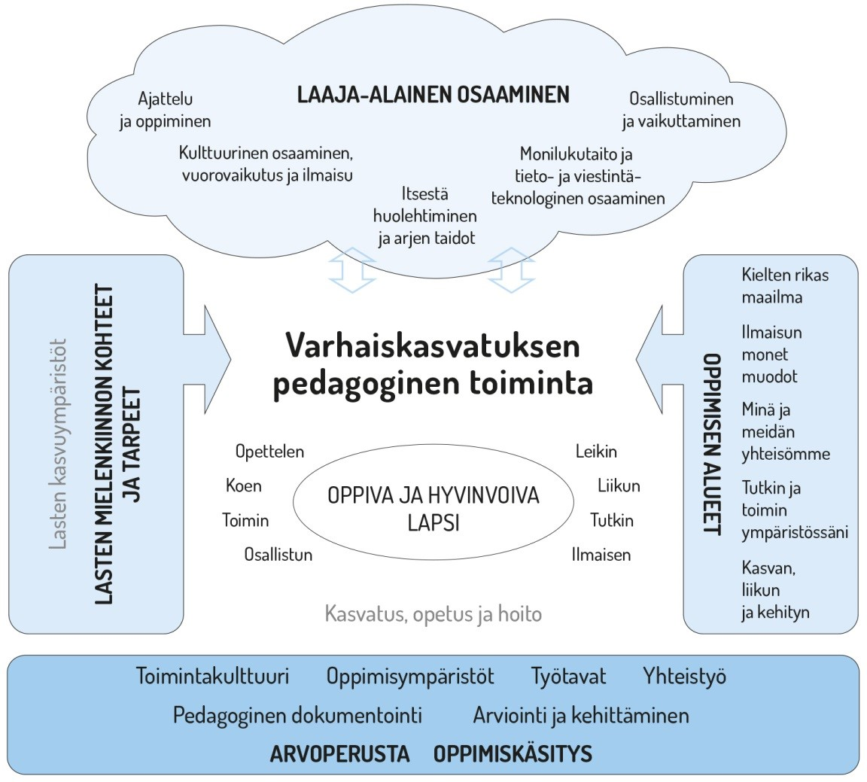
Katri Korhola

Slide 5
Kokopäiväpedagogiikka =
Pedagogiikkaa toteutetaan koko päivän ajan, kohtaamisissa ja tilanteissa - ei vain ohjatuissa tuokioissa
Pois tuokiokeskeisyydestä, kohti kokopäiväpedagogiikkaa
Jokainen päivän hetki on arvokas
Oppimista tapahtuu kaikissa arjen tilanteissa, kuten - ruokailu, ulkoilu, leikki, siirtymätilanteet, wc-tilanteet
Kasvattajan herkkyys ymmärtää ja tunnistaa hetket, jolloin keskitytään kasvatukseen tai hoivaan

Slide 6
Kokopäiväpedagogiikan periaatteet:
Oppimista kaikkialla ja koko ajan – Jokainen hetki varhaiskasvatuksessa nähdään oppimistilanteena.
Leikin merkitys – Leikki nähdään tärkeänä oppimismuotona ja osa sitä ohjataan pedagogisesti. Aikuisen rooli merkittävä!
Vuorovaikutus – Lapsen ja aikuisen välinen positiivinen ja sensitiivinen vuorovaikutus tukee oppimista. Kohtaaminen ja vuorovaikutusvastuu!
Osallisuus – Lapsi on aktiivinen toimija, ja hänen mielipiteensä ja kiinnostuksenkohteensa otetaan huomioon.
Arjen rutiinit pedagogisina hetkinä – Esimerkiksi pukeminen voi kehittää motorisia taitoja, ruokailu itsesäätelyä ja vuorovaikutusta.
Yksilöllisyys ja yhteisöllisyys – Jokainen lapsi huomioidaan yksilöllisesti, mutta samalla tuetaan ryhmässä toimimisen taitoja.

Slide 7
Kokopäiväpedagogiikan hyödyt
Pariporina, pohdi vierustoverin kanssa:
Kokopäiväpedagogiikan toteuttaminen omassa työssä lastenohjaajana
millaiset tavat ja käytänteet ovat sinulle tuttuja?
Mitä hyötyä ja hyvää kokopäiväpedagogiikan kautta saavutetaan?
mitä ovat kokopäiväpedogogiikan hyödyt?

Slide 8
Kokopäiväpedagogiikan hyödyt - Tukee lapsen kokonaisvaltaista kehitystä - Tekee oppimisesta luonnollista ja jatkuvaa - Vähentää opetustuokioita - Edistää lapsen itsenäisyyttä ja aloitteellisuutta - Tukee ajantasaisesti lapsen yksilöllistä kehitystä - Kehittää vuorovaikutustaitoja ja luo eheämmän suhteen hoitajan kanssa

Slide 9
Pienryhmätoiminta
lapset jaetaan pienempiin ryhmiin varhaiskasvatuspäivän aikana
tukee lasten yksilöllistä oppimista, hyvinvointia ja sosiaalista kehitystä.
Pienryhmätoiminnan tavoitteena on:
Yksilöllinen huomio – Kasvattajat voivat keskittyä paremmin jokaiseen lapseen.
Rauhallisempi oppimisympäristö – Vähemmän hälyä ja stressiä lapsille.
Sosiaalisten taitojen kehittyminen – Mahdollisuus syvempään vuorovaikutukseen ikätovereiden ja kasvattajien kanssa.
Turvallisuuden tunne – Pienemmässä ryhmässä lapsen on helpompi kokea itsensä kuulluksi ja nähdyksi.
Leikin ja oppimisen tukeminen – Pienryhmissä voidaan toteuttaa monipuolisempia ja lapsen tarpeisiin räätälöityjä aktiviteetteja.

Slide 10
Pariporina: - keskustelkaa pienryhmätoiminnan kokemuksistanne, millaisia kokemuksia ja ajatuksia teillä on? Pohtikaa pienryhmätoimintaa erilaisista näkökulmista: - ryhmien muodostaminen - tilat - henkilöstöresurssit - yksilöllisyyden ja tasa-arvon tasapaino - henkilöstöresurssit ja aikataulutus

Slide 11

Ryhmätyö: Jakaudutaan 3-4 hengen ryhmiin
Keskustelkaa, pohtikaa ja ottakaa selvää,
miten kokopäiväpedagogiikkaa voi toteuttaa käytännössä varhaiskasvatuksessa päivän eri tilanteissa ja kohtaamisissa?
Mitä ja millä tavalla lapsi voi oppia?
Hoitoon tulo ja aamun ensi kohtaaminen
Pukeutuminen ja ulkoiluun valmistautuminen
Ulkoilu
Leikki
Ruokailutilanteet
Lepohetki ja rauhoittuminen
Siirtymätilanteet
Päivän päätös ja kotiinlähtö
Aikaa ryhmätyön tekemiselle on 45 minuuttia.
Miettikää mahdollisimman monipuolisesti päivän eri hetket ja tilanteet huomioiden. Kirjatkaa pohdintanne valitsemallanne tavalla.
Valmistautukaa jakamaan ryhmälle esimerkkejä tilanteisiin ja hetkiin.

